Slide 1

Návrh a konstrukce automobilní kotoučové brzdy
Vysoká škola technická a ekonomická
Ústav technicko-technologický
Autor práce: Miroslav Úlovec, DiS.
Vedoucí práce: Ing. Martin Podařil, Ph.D.
Oponent práce: Ing. Daniel Kučerka, PhD.

Slide 2
Motivace a důvody k řešení daného problému
Využití dovedností a jejich rozšíření v Inventoru
Rozšíření vědomostí v daném problému
Konstruování

Slide 3
Cíl práce
Vytvořit 3D model kotoučové brzdy
Výpočet důležitých parametrů brzdy

Slide 4
Výzkumný problém
Návrh jednoduché konstrukce
Zvolení materiálů běžně používaných
Výpočty použít na výpočtový model automobilu

Slide 5


Metodika práce
Inventor 2017
Příklady vzorců k výpočtu:
maximální brzdná dráha
brzdný moment
maximální brzdná práce

Slide 6
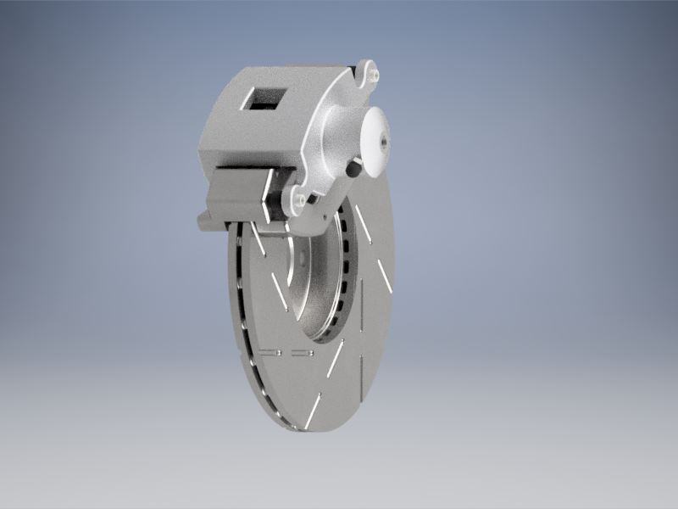
Diskuze výsledků
Sestava kotoučové brzdy

Slide 7
Diskuze výsledků
Výsledky výpočtů:
brzdná dráha 42,6 m
brzdná síla 2827,5 N
potřebný tlak 2,49 MPa
brzdový moment 301,75 Nm
minimální teplota 158, 46 °C
maximální teplota 187,86 °C

Slide 8
Závěr
Jednoduchá konstrukce
Brzdový kotouč se nepřehřeje
Splnění EHK podmínek

Slide 9
Odpovědi na otázky vedoucího práce pana doktora Podařila
Velmi podobná témata
U pana Kociána - čerpání z podobných zdrojů i autorů
U pana Chmelaře – není možné čerpat

Slide 10
Odpověď na otázku 2 oponenta práce pana doktora Kučerky
Návrh na opatření
Využití v praxi
Změna využitých materiálů
Změna tvaru držáku třmene
Změna konstrukce
V automobilním průmyslu

Slide 11
Odpověď na otázku 3 oponenta práce pana doktora Kučerky
Vytvoření 3D modelu
Jednoduchý návrh
Zvolení materiálů
Vypočítání vzorců z metodiky práce

Slide 12
Odpověď na otázku 4 oponenta práce pana doktora Kučerky
Kotouč brzdy - šedá litina s lupínkovým grafitem ČSN 42 2425
Držák třmenu a třmen - slitina hořčíku a hliníku ČSN 42 4911
Hydraulický kroužek, manžeta vodícího šroubu, manžeta pístku, těsnící čepička - pryž
Odvzdušňovací šroub- ocel
Vodící šrouby a pístek - z nerezové oceli
Brzdová destička- tarox a ocel

Slide 13
Děkuji Vám za pozornost

